Slide 1
purifikasi
keuntungan dan kerugian online dan offline purifikasi

Slide 2
prakata
The increasing voltage and rating of the modern transformer and electrical apparatus results in greater electrical stress in insulating material and fluids. To handle these greater stresses, oils with better dielectric qualities are required. Also lower residual water content in insulating fluids and material must be maintained.
All drying methods share a common objective - the removal of free and dissolved moisture from the cellulose paper, as well as the insulating oil.
The proper treatment and upgrading of the insulating fluid will result in the improvement of the properties of the entire insulating media of power transformers.
The principal functions of the insulating fluid are to serve as a dielectric material and as an effective coolant. To perform these functions, the insulating fluid must have the necessary qualities at the time of initial impregnation and filling at the factory and later maintain the same quality in the field operation.

Slide 3
tujuan purifikasi
  tujuan utama purifikasi adalah mengurangi moisture didalam isolasi kertas pada transformator dengan pendingin minyak.
    note: above 50 ppm (ASTM 1533) of water in transformer oil definitely indicates the paper insulation is loaded with water.
mengapa moisture didalam isolasi yang dikurangi ? Karena jarak electric terdekat antar phasa berada pada antar lilitan, dibanding lilitan dengan dinding.
dengan mengurangi moisture didalam isolasi akan berdampak menurunkan moisture didalam minyak juga.
dengan menurunnya moisture didalam minyak, tegangan tembus minyak akan naik.

Slide 4
tujuan purifikasi
disamping tujuan utama mengurangi moisture didalam isolasi kertas, juga mengurangi gas2 yang terdapat dalam minyak dan benda2 (kotoran yang terapung) dalam minyak.
perlu diketahui purifikasi tidak bisa menghilangkan gas2 (DGA). karena gas2 (DGA) itu terjadi karena adanya gangguan didalam transformator tersebut. Jadi selama gangguan tidak diselesaikan/diatasi maka gas2 (DGA) tersebut akan muncul dan muncul terus.
purifikasi juga tidak bisa memperbaiki warna, acid, ift dan lain2 yang terjadi pada minyak.
untuk diketahui perbandingan jumlah moisture didalam minyak dibanding dalam isolasi kertas sekitar 1 : 1.000

Slide 5
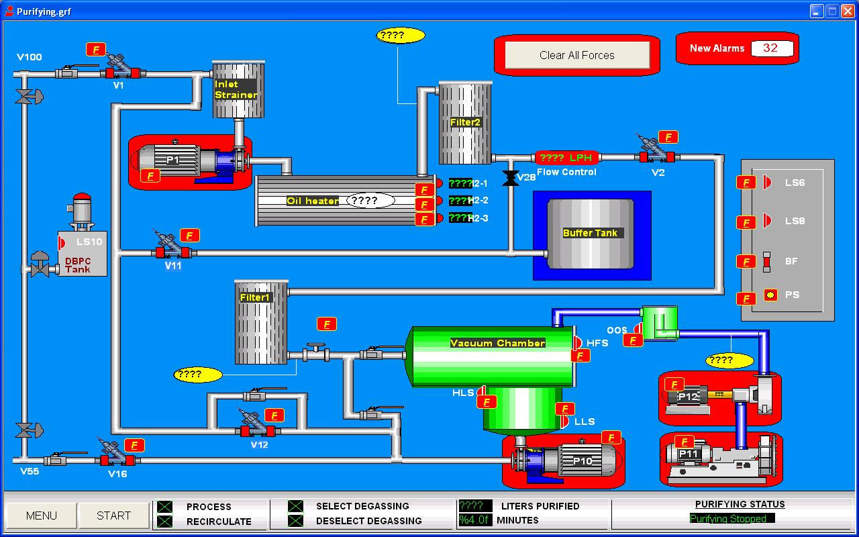
contoh diagram purifikasi

Slide 6
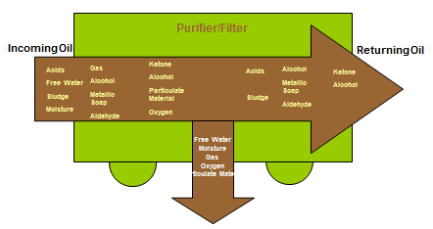
gambaran hasil purifikasi

Slide 7
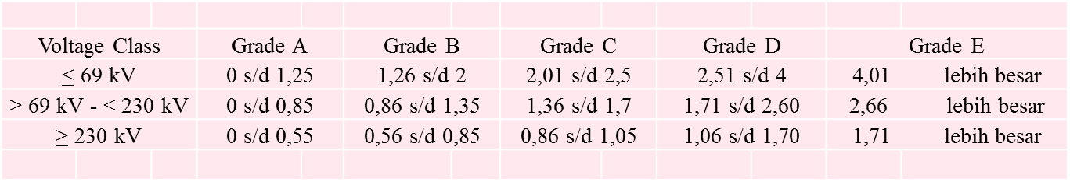
tatacara purifikasi
bilakah transformator harus dipurifikasi ?
  bila moisture dalam minyak sudah melebihi ambang yang diijinkan
  tegangan tembus dalam minyak sudah melebihi ambang yang diijinkan
  lpf pada temp 25⁰C sudah melebihi ambang yang diijinkan
  .
Tingkat |  | Uraian
A |  | Dapat diterima untuk operasi, operasi normal
B |  | Waktu terbaik untuk menghilangkan kelebihan moisture
C |  | Basah dan masalahnya harus diatasi
D |  | Kesempatan terakhir dan mungkin sudah terlambat
E |  | Tinggal tunggu bencana yang akan terjadi

Slide 8
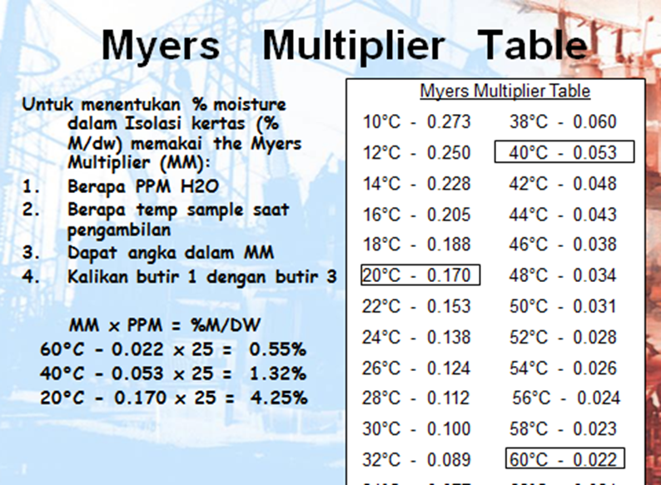
tatacara purifikasi
dari manakah didapat “huruf2” a,b c dstnya ?
Myers Multiplier Table
10°C - 0.273 38°C - 0.060
12°C - 0.250 40°C - 0.053
14°C - 0.228 42°C - 0.048
16°C - 0.205 44°C - 0.043
18°C - 0.188 46°C - 0.038
20°C - 0.170 48°C - 0.034
22°C - 0.153 50°C - 0.031
24°C - 0.138 52°C - 0.028
26°C - 0.124 54°C - 0.026
28°C - 0.112 56°C - 0.024
30°C - 0.100 58°C - 0.023
32°C - 0.089 60°C - 0.022
34°C - 0.077 62°C - 0.021
36°C - 0.068 64°C - 0.020

Slide 9
tatacara purifikasi
purifikasi dapat dilakukan dengan
  offline ataupun
  online
mengapa harus offline :
  transformator tidak mempunyai konservator.
    untuk menghindari terjadinya penurunan minyak didalam transformator. Karena kesulitan melihat level minyaknya.
  sesuai petunjuk PT PLN Pusat, bila moisture diatas 40 ppm.
  bilamana alat purifikasi tak punya “air trap & blocking valve”.
    note: energisied purification should not be attempted on an oil that contains water in excess of 50 ppm and an dielectric strength of less than 24 kV.

Slide 10
tatacara purifikasi
mengapa bisa online, ada beberapa keuntungan kalau dilakukan pada saat beroperasi/berbeban :
  lilitan transformator sudah panas, sehingga moisture didalam lilitan cenderung mengalir ke minyak (hingga jenuh)
  lilitan transformator bergetar, sehingga aliran minyak bisa melewati celah2 lilitan
  pada saat semua “panas” (lilitan maupun minyak) “sludge” (moisture, kotoran dll) akan mudah terkikis dan atau terbawa aliran minyak.
  alat purifikasi harus punya “air trap & blocking valve”.
    sehingga bila ada “gelembung”, gelembung tersebut tak masuk ke dalam transformator (kemungkinan melekat pada isolasi kertas).
    bila ada slang yang “bocor” antara transformator dan unit purifikasi, blocking
    valve bisa memblok aliran minyak dan minyak dalam transformator tidak berkurang.

Slide 11
tatacara purifikasi
bagaimana seharusnya aliran saat purifikasi ?
  aliran minyak didalam transformator harus sesuai dengan aliran minyak saat operasi. Ini untuk mencegah terjadinya arus turbulensi (karena “tabrakan” aliran minyak) didalam transformator.
  minyak yang panas dari unit purifikasi akan bertemu dengan minyak panas dari transformator, sehingga tak terjadi “gelembung2” didalam minyak saat “panas ketemu panas”.
  Karena tujuannya mengeluarkan moisture dari isolasi, maka panas/suhu minyak yang masuk ke transformator haruslah cukup panas. Sekitar 60⁰C – 80⁰C
  sebaiknya minyak “hasil” purifikasi masuk ke konservator, sehingga minyak dalam konservator juga ikut “bersih”.
  schema aliran seperti terlihat dalam gambar dibawah ini.

Slide 12
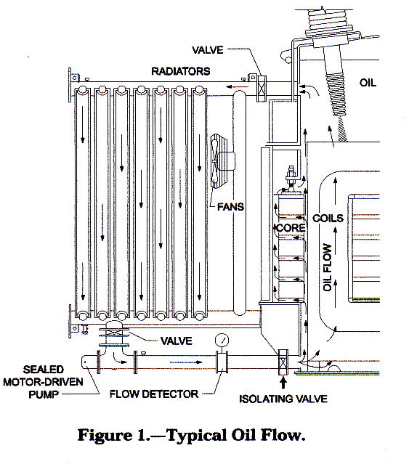
gambaran aliran minyak dalam transformator saat operasi maupun purifikasi

Slide 13
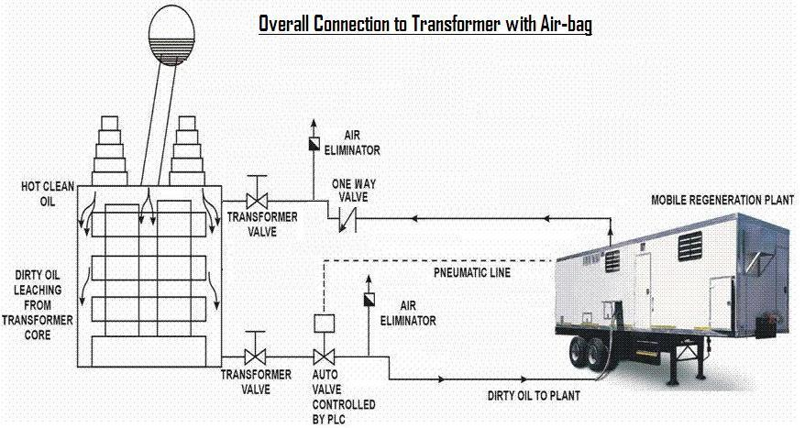
contoh hubungan purifikasi

Slide 14
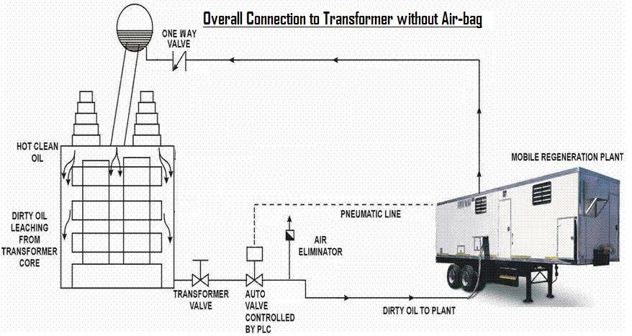
contoh hubungan purifikasi

Slide 15
tatacara pelaksanaan purifikasi
sebelum memulai pekerjaan periksa semua kondisi unit purifikasi harus dalam kondisi siap operasi :
ikuti peraturan unit setempat
sebelum melaksanakan penyambungan ketransformator, pastikan “slang” dan di dalam “tangki” unit purifikasi dalam kondisi terisi penuh minyak yang sesuai dengan minyak dalam transformator.
hasil purifikasi bukanlah banyaknya cylce yang dilakukan tetapi hasil akhir dari pekerjaan.usahakan minimum mencapai grade B
  note: the result sample must be drawn from inlet of the purification process i.e. condition of oil from the transformer. if the sample is drawn from the outlet, this just indicates the efficiency of the purification plant.

Slide 16
tatacara pelaksanaan purifikasi
Bagaimana agar bisa mendapatkan hasil purifikasi yang baik
Saat online :
  Lakukanlah dengan temperature diatas temperature minyak dalam trafo.
  Jaga agar vaccum didalam vaccum chamber diatas 70 cmHg.
  Jaga agar level dalam vaccum chamber tetap dibawah batas normal
  Jaga agar tak terdapat “buih” diatas minyak dalam vaccum chamber
  Jangan tergantung cycle, tetapi hasil purifikasi
  Pengambilan contoh untuk ditest ambilah dari pot trafo bagian bawah
Catatan : Kalau saat mulai purifikasi moisture sudah di “grade D”, jangan terlalu berharap satu kali purifikasi akan bisa mencapai “grade B”

Slide 17
tatacara pelaksanaan purifikasi
Bagaimana agar bisa mendapatkan hasil purifikasi yang baik
Saat offline :
  Lakukanlah dengan temperature diatas temperature minimal 60⁰C
  Jaga agar vaccum didalam vaccum chamber diatas 72 cmHg.
  Jaga agar level dalam vaccum chamber tetap dibawah batas normal
  Jaga agar tak terdapat “buih” diatas minyak dalam vaccum chamber
  Jangan tergantung cycle, tetapi hasil purifikasi
  Pengambilan contoh untuk ditest ambilah dari pot bawah trafo
Catatan : Kalau saat mulai purifikasi moisture sudah pada “Grade D” atau lebih, jangan terlalu berharap hasil sekali purifikasi akan mencapai “grade B”

Slide 18
standar minyak trafo
TYPE TEST | STANDARD IN SERVICE | PURIFICATION | REGENERATION
Water (mg/Kg) (ASTM 1533) | 20-30 max | 10 max | 10 max
Electric Strength (kV) (IEC 156) | 30-50 min | 70 min | 70 min
Acidity(mg/KOH/g oil) (IEC 296) | 0.20 max | N/A | 0.20 max
InterfacialTension(mN/m) (ASTM D971) | 15 max | N/A | 35 min
Oil Quality Index (IFT/NN) | 160 | N/A | 300 min
Dissolved Gas (ASTMD-2945) | Refer to Note 3 | 1.0% max | 1.0% max

